Slide 1
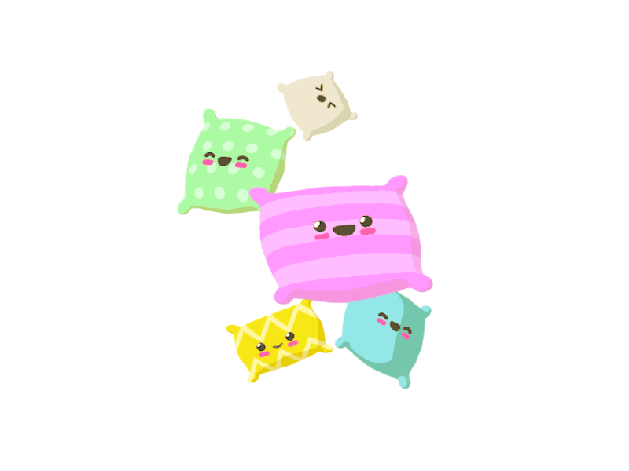
Рекомендации для управления своими и эмоциями других людей
1. Упражнение, чтобы выплеснуть злость, гнев:
«Подушка злости»
Заведите подушку, которую можно бить, пинать и топтать при появлении агрессии
tatngpi.ru

Slide 2
2. Упражнение на снижение тревоги
Рекомендации для управления своими и эмоциями других людей
«Шторм и скала»
Представьте, что вокруг шторм — ветер воет, волны бьют, гроза гремит, а вы - Скала. Расставьте широко ноги, представьте себя скалой, которой ничего не страшно.
Обратите внимание на то, как ваши стопы прорастают в землю и вас невозможно опрокинуть. Ощутите себя скалой и медленно посмотрите вокруг, прислушайтесь к звукам.
Важно, почувствовать, что вы можете
выстоять в любом шторме
tatngpi.ru

Slide 3
Рекомендации для управления своими и эмоциями других людей
3. «Дневники добра»
Для отслеживания позитивных эмоций составьте:
«Дневник побед», куда можно записывать что-то, что удалось сделать впервые;
«Дневник хорошего воспоминания», где хранятся лучшие моменты каждого дня;
«Дневник успеха», который помнит только хорошее.
tatngpi.ru

